Slide 1
ΜΑΛΑΞΗ ΠΡΟΣΩΠΟΥ
Δ.Ι.Ε.Κ
ΤΕΧΝΙΚΟΣ ΑΙΣΘΗΤΙΚΗΣ ΤΕΧΝΗΣ & ΜΑΚΙΓΙΑΖ

Slide 2
ΜΥΕΣ ΛΑΙΜΟΥ ΚΑΙ ΠΡΟΣΩΠΟΥ
Μετωπιαίος
Πυραμοειδής
Σφικτήρας των βλεφάρων
Μύες του στόματος
Μασητήρες
Στερνοκλειδομαστοειδής
Μυώδες πλάτισμα

Slide 4
ΥΓΙΕΙΝΗ ΤΗΣ ΜΑΛΑΞΗΣ
Αερισμός του χώρου
Φωτισμός
Ηχητικό περιβάλλον
Θερμοκρασία
Ατομική καθαριότητα
Αισθητική του χώρου
Πολυθρόνα μάλαξης

Slide 5
ΠΡΟΙΟΝΤΑ ΜΑΛΑΞΗΣ
Κρέμες μάλαξης
Λάδια
Αιθέρια έλαια
Πομάδες
Οροί
Αμπούλες

Slide 6
ΤΕΧΝΙΚΗ ΤΗΣ ΜΑΛΑΞΗΣ
Η μάλαξη πρέπει να ξεκινάει ήπια, η ένταση της να αυξάνεται κλιμακωτά και να τελειώνει πάλι ήπια.
Ακολουθείται αυστηρά η φορά των μυών
Από κάτω προς τα πάνω
Από μέσα προς τα έξω
Δεν προκαλείται πόνος η κάποιο άλλο δυσάρεστο αίσθημα
Αποφεύγεται να μαλάσσεται η περιοχή του θυρεοειδή
Δεν χάνεται η επαφή με τον πελάτη
Κάθε κίνηση επαναλαμβάνεται 3-4 φορές

Slide 7
ΧΕΙΡΙΣΜΟΙ ΤΗΣ ΜΑΛΑΞΗΣ
ΠΙΕΣΕΙΣ
ΠΛΗΞΕΙΣ
ΔΟΝΗΣΕΙΣ

Slide 8
ΠΙΕΣΕΙΣ
Θωπείες
Ανατρίψεις
Επιβολές
Κυκλικές τρίψεις
Ζυμώματα
ΑΠΟΤΕΛΕΣΜΑΤΑ
Καλύτερη οξυγόνωση των ιστών
Διέγερση της λειτουργίας του κυκλοφορικού συστήματος
Μυϊκή χαλάρωση
Βελτίωση στις κυτταρικές αναπλαστικές λειτουργίες

Slide 9
ΠΛΗΞΕΙΣ
ΠΛΑΤΑΓΙΣΜΑΤΑ
ΔΑΚΤΥΛΙΚΕΣ ΕΠΙΚΡΟΥΣΕΙΣ
ΛΑΒΕΣ (ΤΣΙΜΠΗΜΑΤΑ)
Αποτελέσματα
Αυξάνουν σε μεγαλύτερο βαθμό την κυκλοφορία του αίματος και τις κυτταρικές λειτουργίες
Διεγείρουν τα νεύρα και τα μυϊκά κύτταρα επιφέροντας τόνωση στο μυϊκό σύστημα.

Slide 10
ΔΟΝΗΣΕΙΣ
ΑΠΟΤΕΛΕΣΜΑΤΑ
Διεγείρουν βαθύτερα στρώματα του δέρματος και του μυϊκού ιστού προκαλώντας χαλάρωση.
Επιφέρουν ανακούφιση της έντασης.

Slide 11
ΑΝΤΕΝΔΕΙΞΕΙΣ ΜΑΛΑΞΗΣ
ΠΛΗΓΕΣ ΚΑΙ ΕΓΚΑΥΜΑΤΑ
ΔΕΡΜΑΤΙΚΕΣ ΠΑΘΗΣΕΙΣ
ΑΙΜΟΡΡΟΦΙΛΙΑ
ΠΡΟΣΦΑΤΕΣ ΟΥΛΕΣ
ΘΥΛΑΚΙΤΙΔΑ - ΑΚΜΗ
ΕΝΤΟΝΕΣ ΕΥΡΥΑΓΓΕΙΕΣ

Slide 12
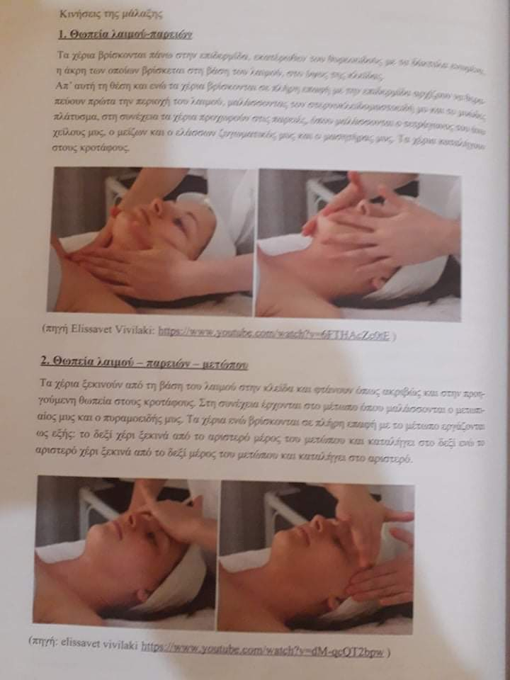

Slide 13
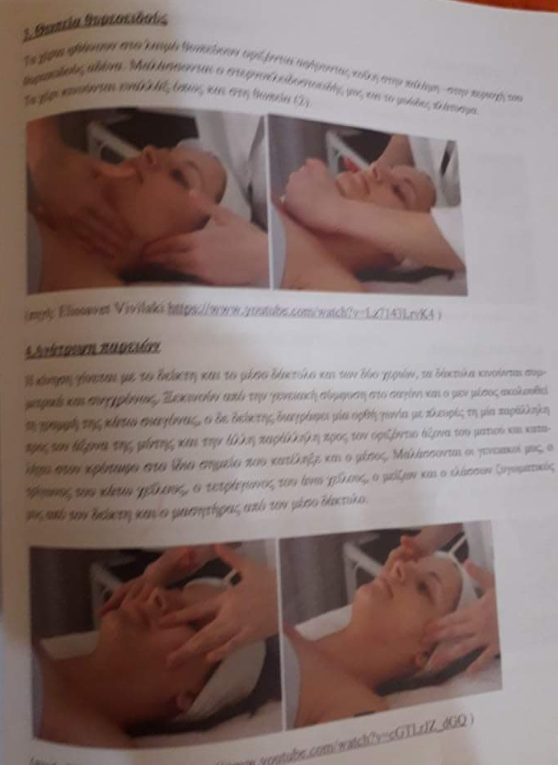

Slide 14
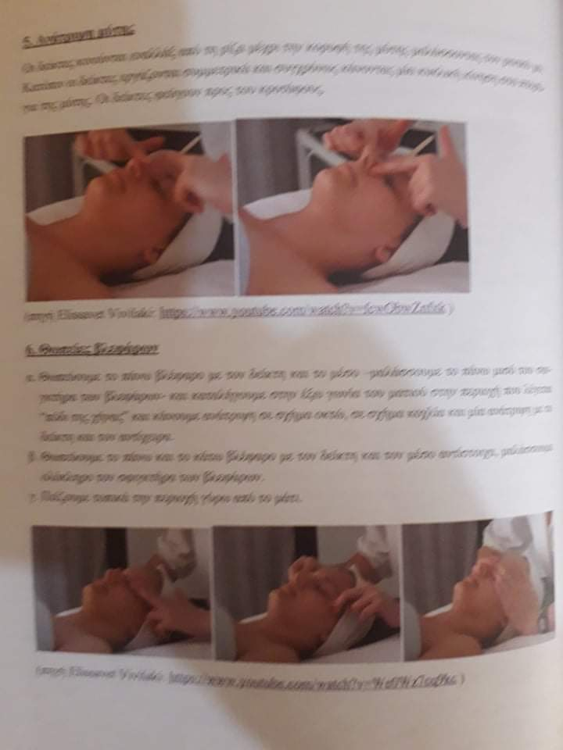

Slide 15
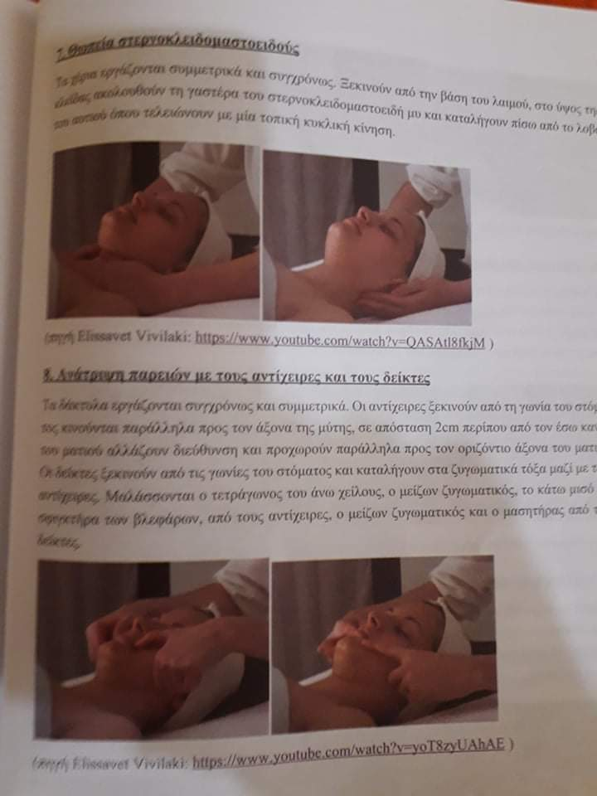

Slide 16
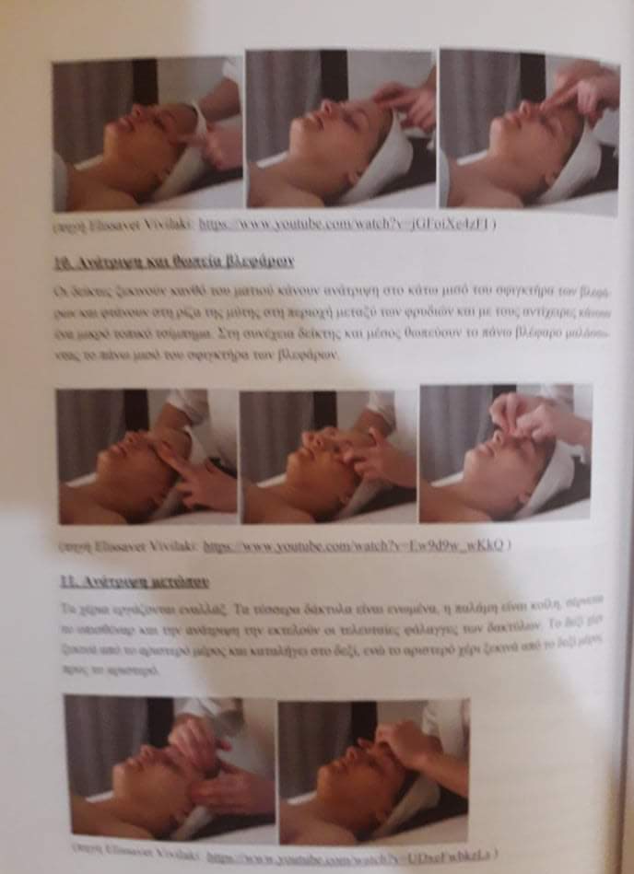

Slide 17
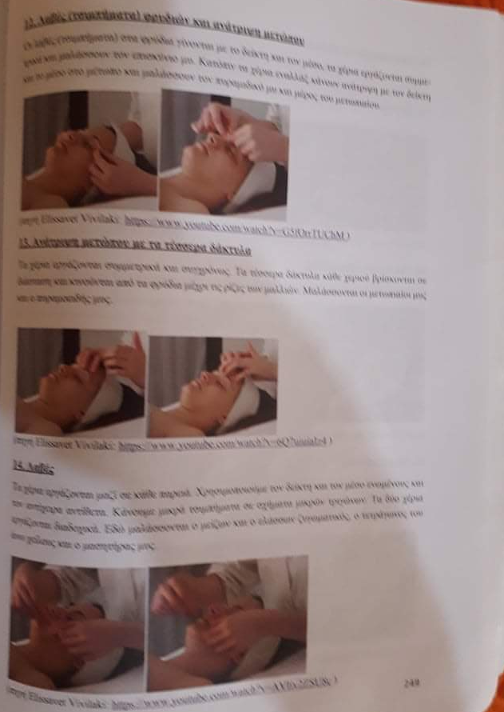

Slide 18
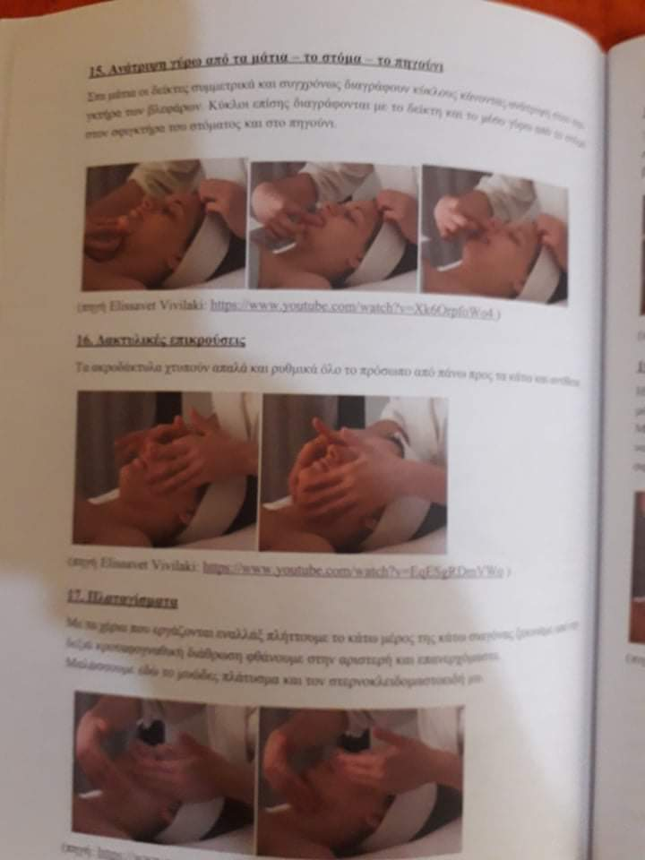

Slide 19
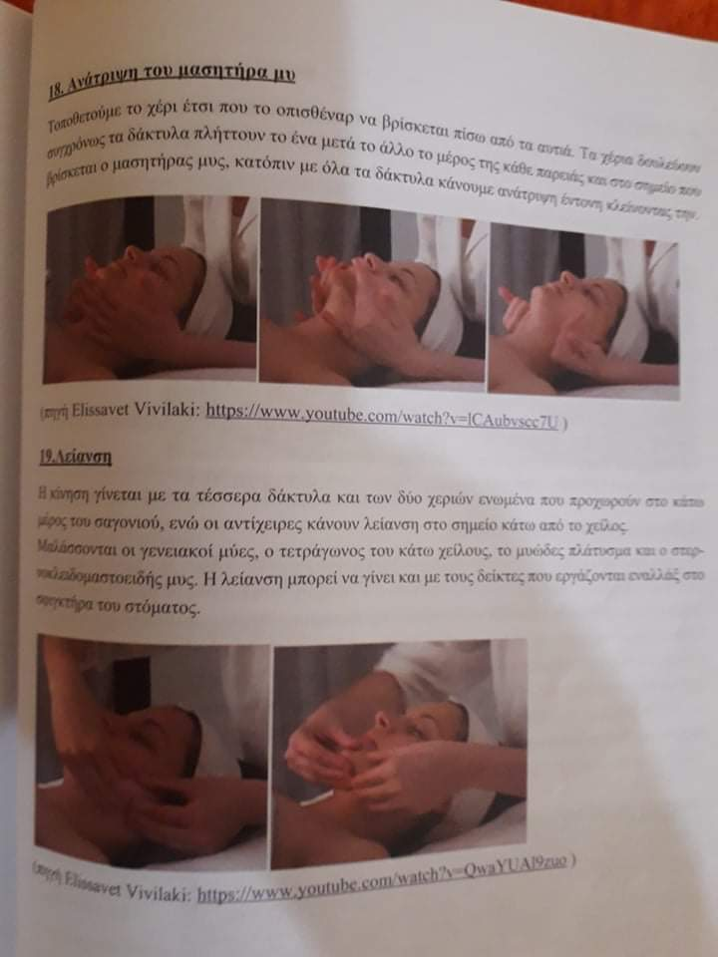

Slide 20
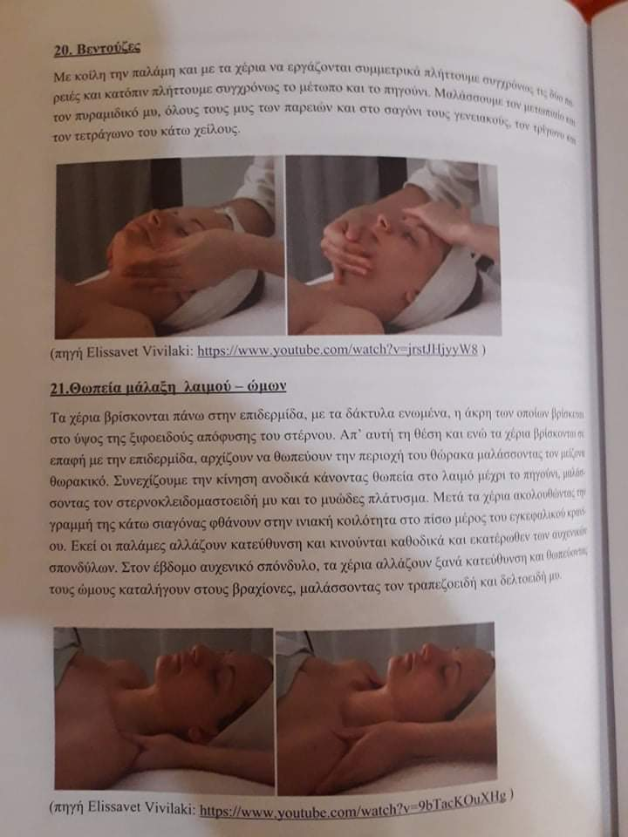

Slide 21
